Slide 1

老虎的小檔案
資料蒐集：玟玟

Slide 2

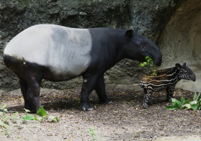
馬來貘
馬來貘前腳4趾，後腳3趾，是當今最原始的奇蹄類動物。
馬來貘的鼻子十分靈活，除了可以捲食食物外，在水裡也可以伸出水面呼吸。
馬來貘視力較差，除了靠聽覺及嗅覺來偵察環境外，也會將鼻子貼近地面來感覺週遭是否有危險。

Slide 3
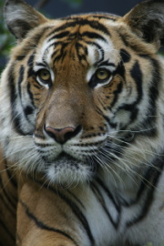
孟加拉虎
貓科動物大都避水，但老虎例外，牠不怕水，且善於游泳
老虎具有靈敏的聽覺、尖銳的牙齒和可伸縮的利爪，加上身上的條紋有隱蔽的效果
老虎走路時會將虎爪縮進皮膚的皺摺裡，避免被地面磨損變鈍

Slide 4
資料來源
http://newweb.zoo.gov.tw/Pager/Show/Show_Main.aspx?Menu_URL_ID=090824181230554572&Show_TYpe_ID=200909191127507055
http://newweb.zoo.gov.tw/Pager/Show/ZooData_Index_Show.aspx?Animal_ID=99

